Slide 1
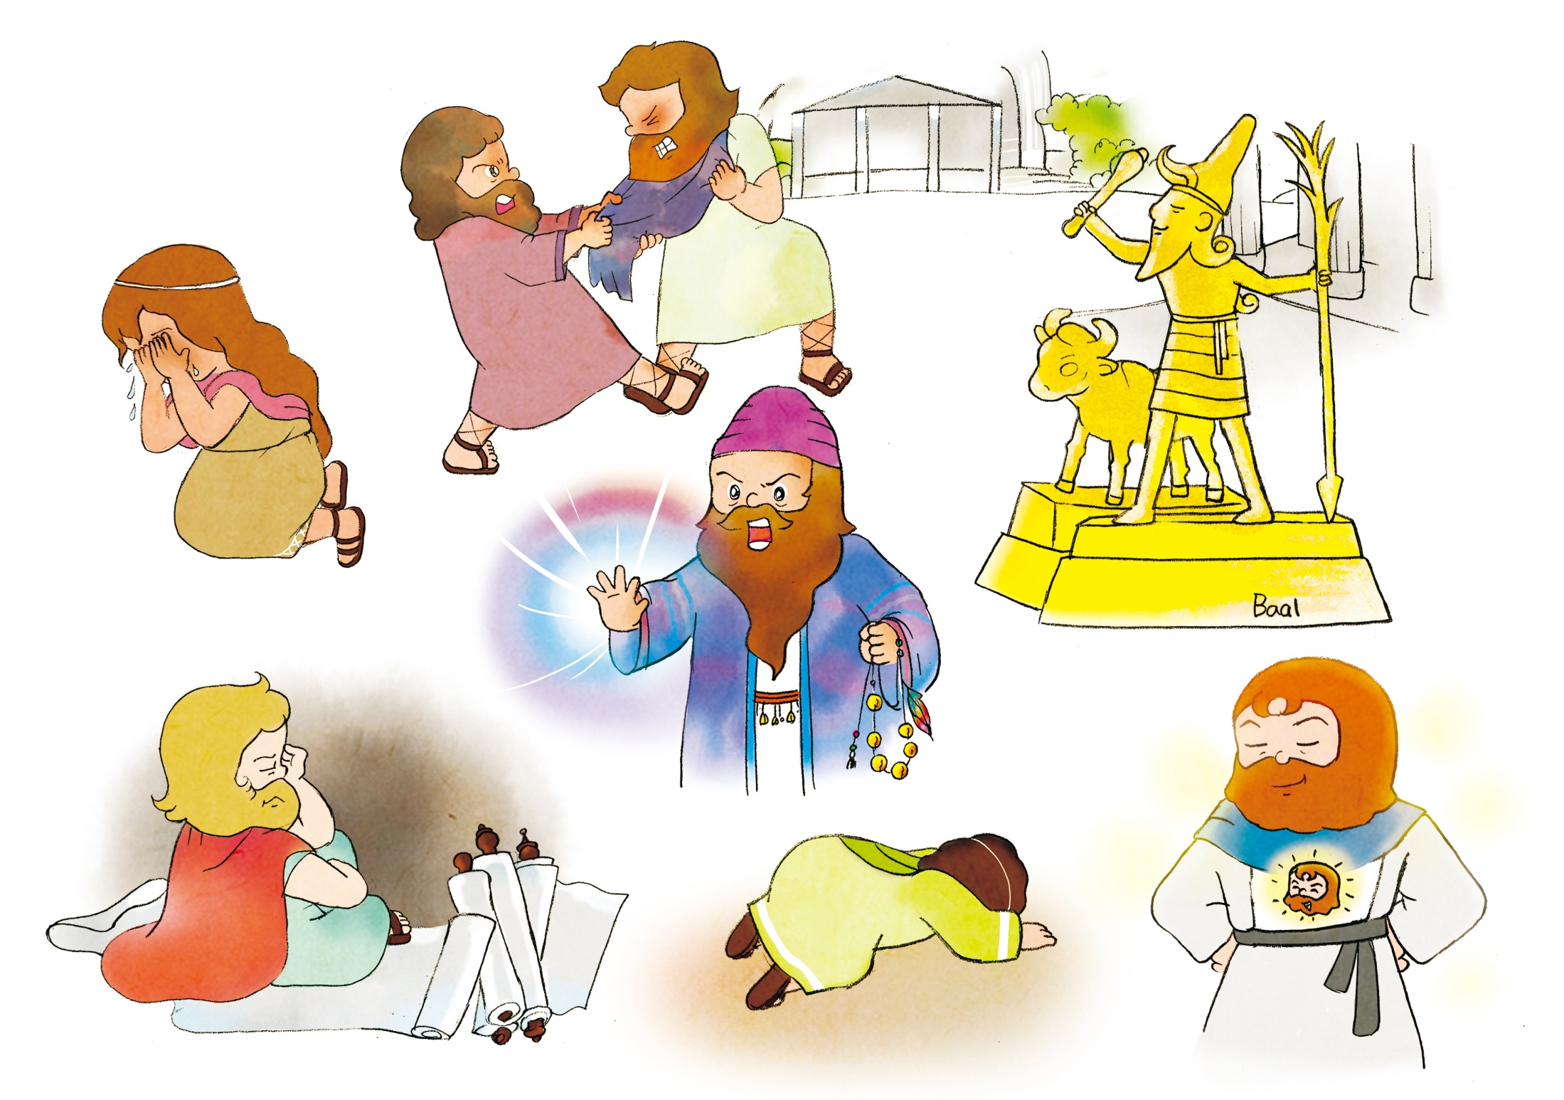
ほかの ふくいんは ありません のろいから のがれる みち
ガラテヤ1:6-9

Slide 2
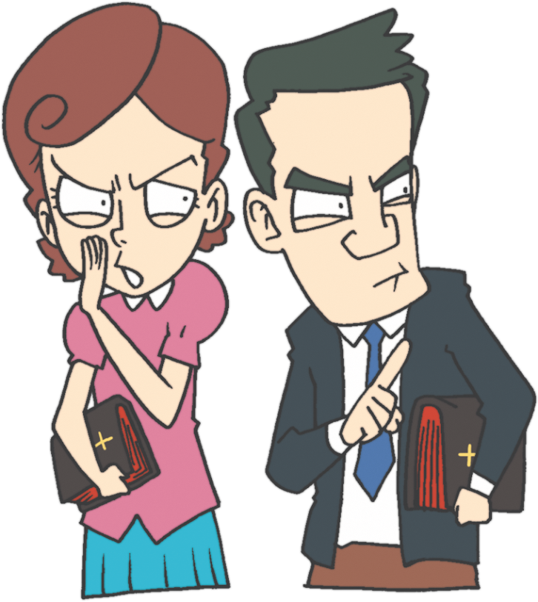
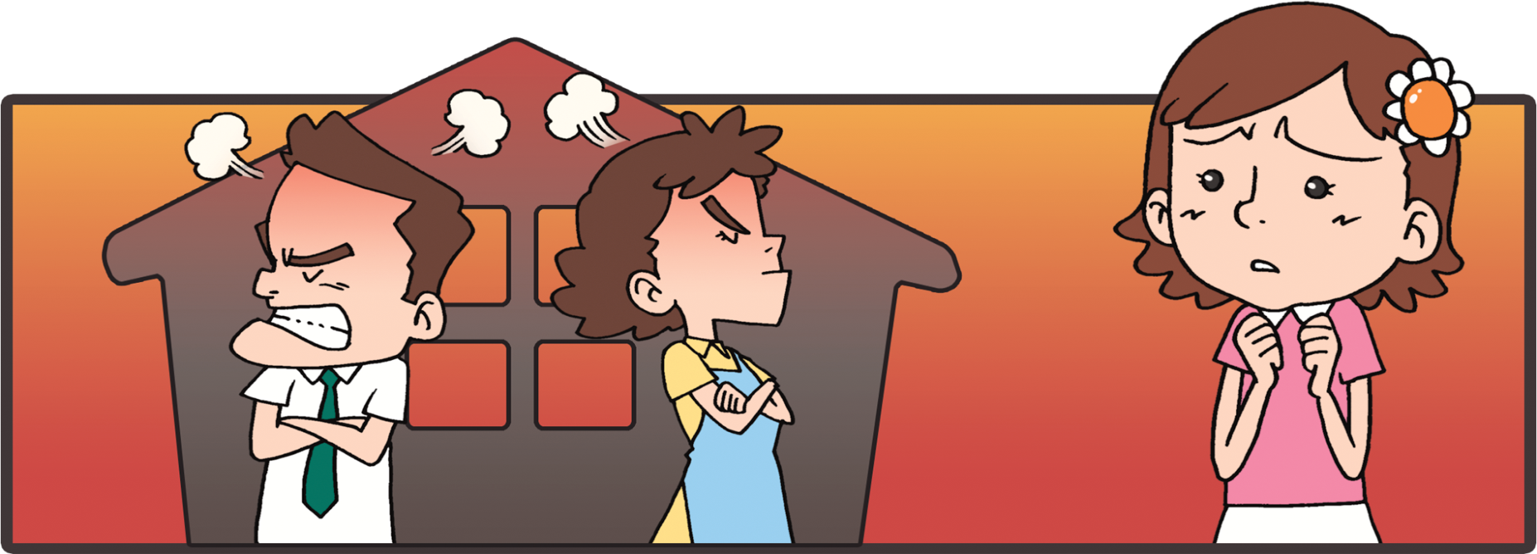
くらやみ けいざい
きょうかい もんだい
かてい
もんだい
Notes:
현장에는 많은 문제가 있는 것처럼 보여요

Slide 3
うろたえて、さっかく、こんらんする ひつようは ありません!
げんば ではなく れいてき げんばを
みなければ なりません
じじつ ではなく れいてき じじつを
みなければ なりません

Slide 4
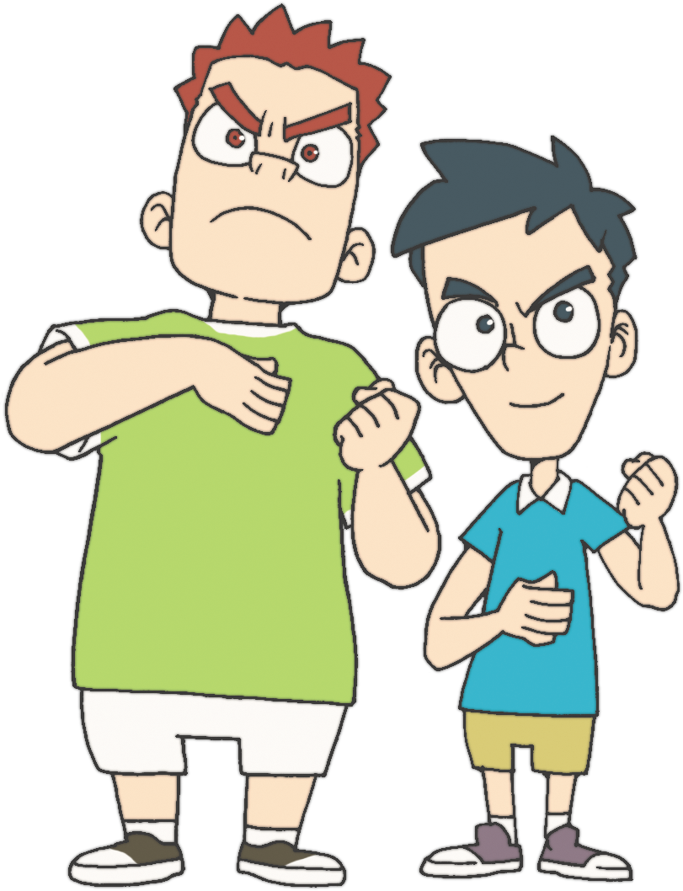
このような げんばに
こたえを
あたえなさいと
レムナントを
よばれました!
Notes:
まず霊的サミットになれば、技能サミット（学業）、文化サミット（成功）は、結果としてついてきます。

Slide 5
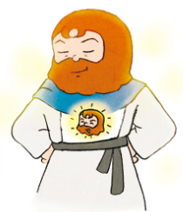
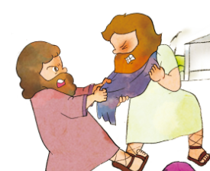
1. げんばには ほかの ふくいんが あります
ぶっしつちゅうしん（そうせいき6しょう)
わたし
ちゅうしん(そうせいき3しょう)
せいこう ちゅうしん
(そうせいき11しょう)

Slide 6
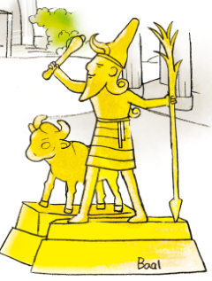
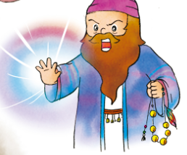
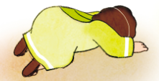
2. げんばには まちがった ふくいんが あります
うらない ぶんか
(しと16しょう)
ぐうぞう
ぶんか
(しと19しょう)
シャーマ
ニズム
ぶんか
(しと13しょう)

Slide 7
3. しっぱいする ふくいんが あります
ほかの
しゅじん
サタン
ほかの
みらい
ほかの
みちびき
ほかの
みち
ほかの
しゅうちゅう
ほかの
いやし

Slide 8
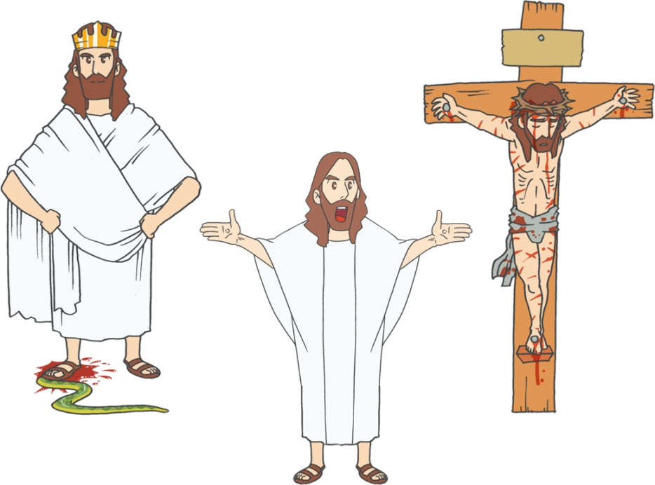
しゅじんを かえるべきです!
イエス・
キリスト
せかいふくいんか
みらい
せいれい
みちびき
みことば
しゅうちゅう
レムナントの
みち
ふくいん
いやし

Slide 9
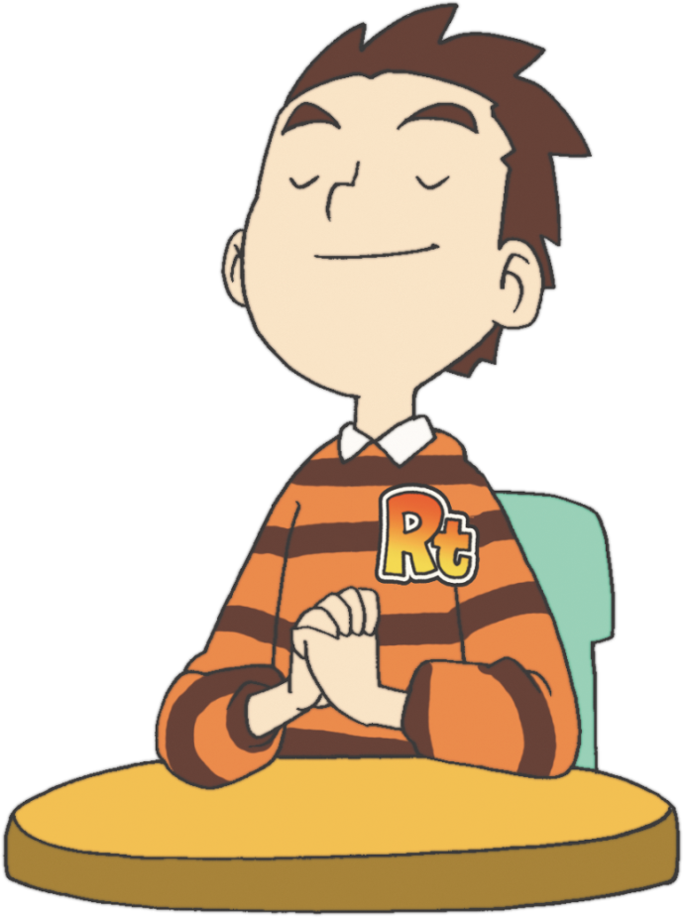
わたしは キリストと ともに
じゅうじかに つけられ
ました。もはや わたしが
いきているの ではなく、キリストが わたしの
うちに いきて
おられるのです。
(ガラテヤ2:20)

Slide 10
げんばの もんだいを みて だまされては
なりません
レムナントの れいてきな みらいを みなければ なりません

Slide 11
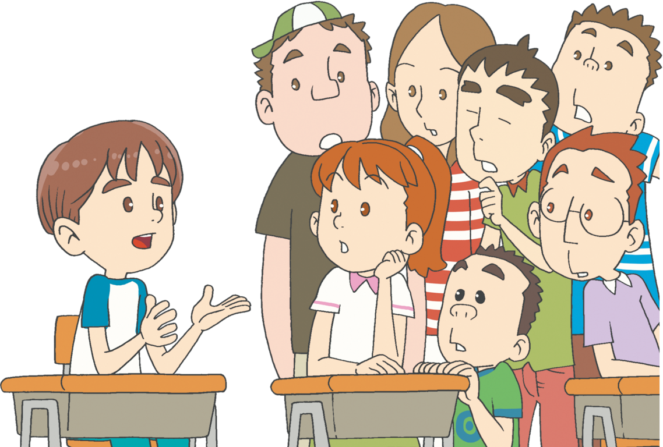
レムナントは このよに
こたえを あたえて
このよを いかすことが できます！

Slide 12
フォ
ー
ラム
し
て
こく
いん
し
よう
ほかの ふくいん、まちがった ふくいん、
しっぱいする ふくいんは なにか
じぶんの かんがえを はなしてみよう
みことばを きいて わたしが する ちいさな じっせんを きめよう
Notes:
フォーラムをしてこそ刻印されます。福音刻印、みことば刻印ができなければ、成功しても霊的問題に捕えられます。

